Slide 1

答题卡识别
OPENCV
报告人：

Slide 2
1
答题卡识别现状
单击此处添加文本具体内容，简明扼要的阐述您的观点。
目录
2
答题卡识别操作
单击此处添加文本具体内容，简明扼要的阐述您的观点。
3
单击此处添加标题
单击此处添加文本具体内容，简明扼要的阐述您的观点。

Slide 3
答题卡识别现状
1

Slide 4

01
答题卡识别现状
答题卡在各种考试中，作为一种更方便的答题判题的工具，得到了非常广泛的应用，而为了更加方便快捷的进行判断，从而便有了答题卡识别技术。
保证了阅卷的质量，提高了阅卷的速度，甚至还可以进行自动阅卷
减少了老师的工作量，减少了不仔细造成的改卷错误

Slide 5
答题卡识别操作
2

Slide 6
02
答题卡识别问题
背景答案分离问题
01
轮廓的排序和定位问题
我们需要的只有答案的区域，因此需要解决答案和答题卡背景的分割
如何对轮廓进行行和列的定位
05
03
区域分割问题
04
02
进行答题卡识别得先把答题卡区域和环境区域分割
答案检测问题
轮廓筛选问题
检测漏选、多选的情况
筛选出需要的轮廓，排除那些不需要的轮廓信息

Slide 7
02
答题卡识别分步
答题卡识别
预处理
边缘检测
答案校对
读取图片
灰度图转化
阈值设定
开运算
边缘检测
图像分割
透视变换
坐标点处理
综合统计

Slide 8
02
答题卡识别算法
一
Hough变换检测
用Hough变换检测出答题卡边缘直线，调用lines函数的参数得到倾斜角度并进行旋转变换从而消除答题卡倾斜状态
二
图像分割
答题卡识别算法
分割的目的是把图像分成一块一块的区域，是基于像素特性的分布，通过阈值处理完成的
三
canny边缘检测
根据对信噪比与定位乘积进行测度，得到最优化逼近算子
四
高斯滤波
高斯滤波是一种线性平滑滤波器，对于服从正态分布的噪声有很好的抑制作用

Slide 9


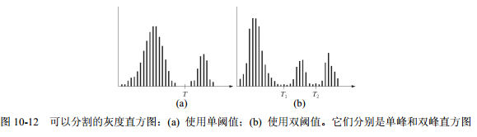
02
阈值处理
一张图片分为前景和背景，我们感兴趣的一般的是前景部分，所以我们一般使用阈值将前景和背景分割开来，使我们感兴趣的图像的像素值为1，不感兴趣的我0，有时一张图我们会有几个不同的感兴趣区域（不在同一个灰度区域），这时我们可以用多个阈值进行分割，这就是阈值处理。阈值又分为单个阈值和多个阈值：
单个阈值：
两个阈值：

Slide 10
02
阈值分割
阈值法的基本思想是基于图像的灰度特征来计算一个或多个灰度阈值，并将图像中每个像素的灰度值与阈值相比较，最后将像素根据比较结果分到合适的类别中。
阈值分割方法：
固定阈值分割：固定某像素值为分割点
直方图双峰法：假设图像中有明显的目标和背景，则其灰度直方图呈双峰分布，当灰度级直方图具有双峰特性时，选取两峰之间的谷对应的灰度级作为阈值。如果背景的灰度值在整个图像中可以合理地看作为恒定，而且所有物体与背景都具有几乎相同的对比度，那么，选择一个正确的、固定的全局阈值会有较好的效果.找到第一个峰值和第二个峰值,再找到第一和第二个峰值之间的谷值，谷值就是那个阀值了。
最佳阈值:阈值选择需要根据具体问题来确定，一般通过实验来确定。如对某类图片，可以分析其直方图等

Slide 11
02
阈值分割
迭代阈值图像分割:
1．统计图像灰度直方图,求出图象的最大灰度值和最小灰度值，分别记为ZMAX和ZMIN，令初始阈值T0=(ZMAX+ZMIN)/2；
2． 根据阈值TK将图象分割为前景和背景，计算小于TO所有灰度的均值ZO，和大于TO的所有灰度的均值ZB。
3． 求出新阈值TK+1=(ZO+ZB)/2；
4． 若TK==TK+1，则所得即为阈值；否则转2，迭代计算。
自适应阈值图像分割: 有时候物体和背景的对比度在图像中不是处处一样的，普通阈值分割难以起作用。这时候可以根据图像的局部特征分别采用不同的阈值进行分割。只要我们将图像分为几个区域，分别选择阈值，或动态地根据一定邻域范围选择每点处的阈值，从而进行图像分割
大津法 OTSU （最大类间方差法）：当设置的方差越大，则完全分割一幅图像的阈值就会越接近。公式中的k就是我们所要寻找的最佳阈值，当k不唯一时，则将所有的最佳阈值进行取平均值
均值法:

Slide 12
02
图像分割
图片分割根据灰度、颜色、纹理、和形状等特征将图像进行划分区域，让区域间显差异性，区域内呈相似性。主要分割方法有：
基于阈值的分割（上面提到的）
基于边缘的分割（已用）
基于区域的分割
基于图论的分割
基于能量泛函的分割

Slide 13
02
边缘分割
图像中两个不同区域的边界线上连续的像素点的集合，是图像局部特征不连续性的反映，体现了灰度、颜色、纹理等图像特性的突变。通常情况下，基于边缘的分割方法指的是基于灰度值的边缘检测，它是建立在边缘灰度值会呈现出阶跃型或屋顶型变化这一观测基础上的方法。阶跃型边缘两边像素点的灰度值存在着明显的差异，而屋顶型边缘则位于灰度值上升或下降的转折处。正是基于这一特性，可以使用微分算子进行边缘检测，即使用一阶导数的极值与二阶导数的过零点来确定边缘，具体实现时可以使用图像与模板进行卷积来完成。
边缘角点和兴趣点的检测器有：
Canny边缘检测器：（已用）
Harris角点检测器：
SIFT检测器：
SURF检测器：
尺度不变特征转换，检测是用来识别兴趣点的第二中方法。不同与Harris角点检测器，SIFT将尺度和方向与结果中的兴趣点相关联。为了找到兴趣点，，交替使用多种算子。
对每个点周围的水平方向垂直方向的据ubu梯度进行考虑。目的在于找到图像中亮度在两个方向上均发生变化的点，而非一个方向（一条边缘）或者零个方向（平坦区域）。Harris角点检测器是基于对图像结构张量的决策。
将图像P模糊化，然后与一堆正交微分滤波器（如Prewitt滤波器）做卷积生成分别包括水平和垂直方向上的导数的图像H和V，对像素(i,j)计算其梯度方向和幅度。若幅度超过临界值就分配一条边缘（此处称为阈值法，但效果不佳）。canny使用非极大抑制的方法对那些不需要响应的进行删除。

Slide 14
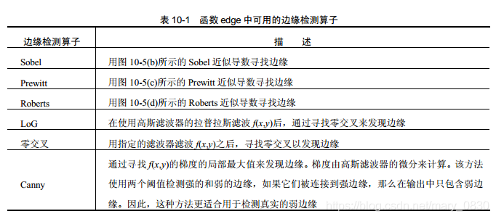
02
Canny检测
边缘检测算子有如图6种，其中我们本次使用的是函数edge中的Canny算子。
这种算子是edge函数中最强的边缘检测算子：
（1）图像用指定了标准差σ的高斯滤波器来平滑，用来减少噪声；
（2）局部梯度和边缘方向在每个点都进行计算。边缘点被定义为梯度方向上局部强度最大的点。
（3）在（2）中决定的边缘点在梯度幅度图像上给出脊。然后算法追踪所有脊的顶部，设置所有的不在脊的顶部的像素为零。因此在输出中给出一条细线，这是非最大值抑制处理。脊像素使用称为“滞后阈值”的技术进行阈值处理，这种技术以使用两个阈值为基础，即T1和T2，且T1<T2。值大于T2的脊像素称为强边缘像素，T1和T2之间的脊像素称为弱边缘像素。
（4）算法用合并8连接的弱像素点到强像素点的方法执行边缘连接。
图象边缘检测必须满足两个条件：一能有效地抑制噪声；二必须尽量精确确定边缘的位置
根据对信噪比与定位乘积进行测度，得到最优化逼近算子。

Slide 15
02
Canny边缘检测算法步骤
step1
step2
step3
step4
用高斯滤波器平滑图象
用一阶偏导的有限差分来计算梯度的幅值和方向
对梯度幅值进行非极大值抑制
用双阈值算法检测和连接边缘

Slide 16


02
边缘检测
我们进行的边缘检测是用的函数edge来进行检测的，其中检测图像的边缘分为三种：
点检测：将嵌在一幅图像的恒定区域或亮度几乎不变的区域里的孤立点的检测，就是点检测。可以用点检测的模板来将孤立的点检测出来
线检测：线检测比点检测更加复杂一些，就不只是检测孤立点，而是线
边缘检测：检测亮度的不连续性。这样的不连续是用一阶和二阶导数来检测
二阶函数的梯度向量公式：
这个向量的幅值可以简化为如下形式：通常使用梯度的幅值或近似值来作为“梯度”。
梯度向量的基本性质是：梯度向量指向(x,y)坐标处f的最大变化率方向。
最大变化率处发生的角度是：
在图像处理工具箱中，可以使用函数edge来作为边缘估计器。

Slide 17

02
高斯滤波
高斯滤波是一种线性平滑滤波器，对于服从正态分布的噪声有很好的抑制作用。在实际场景中，我们通常会假定图像包含的噪声为高斯白噪声，所以在许多实际应用的预处理部分，都会采用高斯滤波抑制噪声
高斯滤波算法：

Slide 18
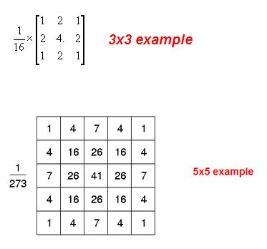
02
高斯滤波
我们进行的边缘检测是用的函数edge来进行检测时，需要特别注意噪音对Canny的边缘检测影响非常大，所以需要在边缘检测之前使用高斯滤波进行去噪。
高斯滤波是一种线性平滑滤波，适用于消除高斯噪声，广泛应用于图像处理的减噪过程。通俗的讲，高斯滤波就是对整幅图像进行加权平均的过程，每一个像素点的值，都由其本身和邻域内的其他像素值经过加权平均后得到。高斯滤波的具体操作是：用一个模板（或称卷积、掩模）扫描图像中的每一个像素，用模板确定的邻域内像素的加权平均灰度值去替代模板中心像素点的值
图像高斯平滑也是邻域平均的思想对图像进行平滑的一种方法，在图像高斯平滑中，对图像进行平均时，不同位置的像素被赋予了不同的权重
高斯平滑与简单平滑不同，它在对邻域内像素进行平均时，给予不同位置的像素不同的权值，下图的所示的3*3和5*5领域的高斯模板

Slide 19
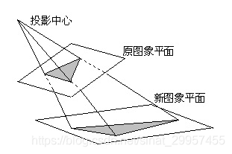
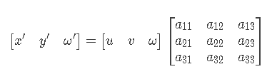
02
透视变换
透视变换(Perspective Transformation)是指利用透视中心、像点、目标点三点共线的条件，按透视旋转定律使承影面(透视面)绕迹线(透视轴)旋转某一角度，破坏原有的投影光线束，仍能保持承影面上投影几何图形不变的变换。简而言之，就是将一个平面通过一个投影矩阵投影到指定平面上。
透视变换通用的变换公式：
透视投影的特征：
1、近大远小、近高远低；
2、近长远短，近高远低；
3、近疏远密；
4、互相平行的直线的透视汇交于一点

Slide 20
02
Hough变换检测
霍夫变换(Hough Transform)是图像处理中的一种特征提取技术，它通过一种投票算法检测具有特定形状的物体。该过程在一个参数空间中通过计算累计结果的局部最大值得到一个符合该特定形状的集合作为霍夫变换结果。
霍夫变换运用两个坐标空间之间的变换将在一个空间中具有相同形状的曲线或直线映射到另一个坐标空间的一个点上形成峰值，从而把检测任意形状的问题转化为统计峰值问题。
用Hough变换检测出答题卡边缘直线，调用lines函数的参数得到倾斜角度并进行旋转变换从而消除答题卡倾斜状态

Slide 21
02
方法改进
可以在边缘检测之前加入开操作（主要是腐蚀），让轮廓检测的精度最大化。
腐蚀和膨胀的主要功能：
（1）消除噪声
（2）分割出独立的图像元素，在图像中连接相邻的元素
（3）寻找图像中的极大值或者极小值区域
（4）求出图像的梯度
腐蚀和膨胀是相反的操作，腐蚀就是求局部最小值的操作。从数学角度来说，就是将图像与核进行卷积，计算核B覆盖区域的像素点的最小值，并把这个最小值赋值给参考点指定的元素腐蚀操作会使图像中的高亮区逐渐减小
通过腐蚀操作能让答题卡填涂，变得更加完善。

Slide 22
3 实验设计

Slide 23
03
实验步骤
step1
step2
step3
step4
预处理,轮廓处理
轮廓排序，透视变换
寻找圆圈轮廓
输出每一个轮廓，对比答案

Slide 24
THANK YOU

